Slide 1
НАЦИОНАЛЬНЫЙ ИССЛЕДОВАТЕЛЬСКИЙ ЯДЕРНЫЙ УНИВЕРСИТЕТ «МИФИ»
Институт интеллектуальных кибернетических систем Кафедра № 42 «Криптология и кибербезопасность» Направление 01.04.02 «Прикладная математика и информатика»
Выпускная квалификационная работа магистра
Метод выявления манипулированных видео на основе пространственно-временного анализа: детектирование подмены лиц и синтетических видеопоследовательностей
Студент группы М24-525: Тараканов Александр Алексеевич
Научный руководитель: к.э.н., доцент Смирнов Дмитрий Сергеевич
Консультант: ведущий разработчик Копылов Иван Станиславович
Москва 2026

Slide 2
Актуальность и проблема
Deepfake - реалистичные синтетические видео (face swap, reenactment, lip-sync)
Угрозы: дезинформация, мошенничество, шантаж, подрыв доверия к видеоконтенту
Покадровые детекторы (XceptionNet, EfficientNet):
AUC 99%+ in-domain, но падение на 15-25% при cross-dataset оценке
Пространственные артефакты нестабильны при смене метода генерации
Ключевой пробел:
Параллельное извлечение пространственных и временных признаков с явным временным входом в литературе встречается реже, чем последовательные и 3D-свёрточные подходы
Большинство методов рассматривают кадры независимо или используют последовательный pipeline (CNN+LSTM)
2/15

Slide 3
Цель и задачи исследования
Цель:
Разработка метода детектирования манипулированных видео на основе параллельного пространственно-временного анализа и его экспериментальная оценка
Задачи:
1. Анализ существующих методов детектирования deepfake
2. Исследование пространственных и временных признаков манипуляций
3. Разработка dual-path архитектуры с параллельными ветвями
4. Программная реализация и обучение модели
5. Экспериментальная оценка: ablation study, T=16 vs T=32, multi-dataset, cross-dataset
3/15

Slide 4
Обзор существующих подходов
Покадровые методы
XceptionNet, EfficientNet-B4
Высокая in-domain AUC (~99%)
Плохая обобщающая способность
Последовательные (CNN→LSTM)
Temporal зависит от spatial encoder
Ошибки spatial каскадируются
3D CNN (AltFreezing, I3D)
Неразделимость вкладов spatial/temporal
5 ключевых ограничений
1. Зависимость от dataset-specific артефактов
2. Последовательная обработка (spatial→temporal)
3. Неявное кодирование временных признаков
4. Неразделимость вклада компонентов
5. Отсутствие интерпретируемого слияния
→ Мотивация: dual-path architecture
4/15

Slide 5
Предлагаемый метод: архитектура
Spatial Branch
EfficientNet-B4 (per frame)
Mean Pooling
Projection (512-d)
Adaptive Weighted Fusion α_s + α_t = 1
P(fake|V)
Video Input
MTCNN Face Detection
T=16 Frames
Temporal Branch
Transformer 2L, 4H [CLS]→(512-d)
Frame Differences
EfficientNet-B0 (per diff)
Ключевое свойство: параллельность ветвей, explicit temporal input (frame differences), интерпретируемое слияние
5/15

Slide 6
Ключевые архитектурные решения
Temporal Input
Размер основной сети
Frame differences vs optical flow vs raw RGB
EfficientNet-B4 (spatial) vs B0 (temporal)
Компромисс: явное кодирование темпоральных изменений + сохранение цветовой информации
Разная сложность входных данных: RGB кадры vs разностные карты Более лёгкая сеть для временной ветви
Sequence Model
Fusion Strategy
Transformer vs LSTM для temporal
Adaptive weighted fusion
Глобальные зависимости при T-1=15 Self-attention эффективнее для коротких последовательностей
Интерпретируемость: α_spatial + α_temporal = 1 Обучаемые веса ветвей
6/15

Slide 7
Протокол обучения
Данные
3 датасета (DFDC02+DFD01+CelebDF): ~10000 видео
Разделение по video-ID - одно видео не попадает и в train, и в val
Clip-consistent augmentation - одна и та же аугментация на всех кадрах клипа
Оптимизация
AdamW - стандартный оптимизатор для дообучения предобученных сетей
Разные скорости обучения: основная сеть 1e-4 (бережём ImageNet-веса), классификатор 3e-4
CosineAnnealing LR scheduler - плавное снижение скорости обучения
Стратегия обучения
Warmup (прогрев): первые 5 эпох основная сеть заморожена, учим только классификатор
Разморозка: дообучаем 2 последних блока основной сети
Early stopping - автоостановка (patience=7: 7 эпох без прироста → стоп)
AUC - главная метрика, по ней выбирается лучшая версия модели
Инфраструктура
Kaggle P100 GPU - бесплатный облачный GPU для обучения
30 эпох максимум - верхний предел, реально остановились на эп. 28+7
Mixed precision (AMP) - умножения в fp16, градиенты в fp32. Без этого batch=8 не влезал бы в 16 GB памяти GPU
7/15

Slide 8
[этап 1] Результаты: In-domain evaluation (DFDC02, T=16)
Метод | AUC | Accuracy | F1
Spatial-only (A2) | 0.9835 | 0.9273 | 0.9250
Sequential CNN+BiLSTM (A4) | 0.9715 | 0.9172 | 0.9130
Temporal-only (A3) | 0.9655 | 0.9152 | 0.9075
Предлагаемый dual-path (A1) | 0.9777 | 0.9253 | 0.9201
Ключевой вывод:
Spatial-only лидирует in-domain (AUC 0.9835) за счёт пространственных артефактов конкретного датасета
Dual-path (0.9777) объединяет оба типа сигналов; на cross-dataset переносе DFDC02 -> DFD01 dual-path 0.553 показал на 5 п.п. AUC лучше spatial 0.504
8/15

Slide 9
[ГЛАВНЫЙ РЕЗУЛЬТАТ] Ablation Study на 3DS, T=32
Модель (3 датасета, T=32) | AUC | Accuracy | EER
A1: Full dual-path | 0.9943 | 96.7% | 0.041
A2: Spatial-only | 0.9904 | 95.8% | 0.047
A3: Temporal-only | 0.9883 | 95.4% | 0.046
A4: Sequential (BiLSTM) | 0.9844 | 94.9% | 0.057
Ключевые выводы:
Full dual-path (A1): AUC = 0.994, Accuracy = 96.7 %, F1 = 0.978, EER = 0.041 - наилучшая конфигурация
Масштабирование: 1DS→2DS→3DS + T=32 повысило AUC с 0.978 до 0.994
EER снизился на 66 % (0.121 → 0.041) при переходе T=16 → T=32
9/15

Slide 10
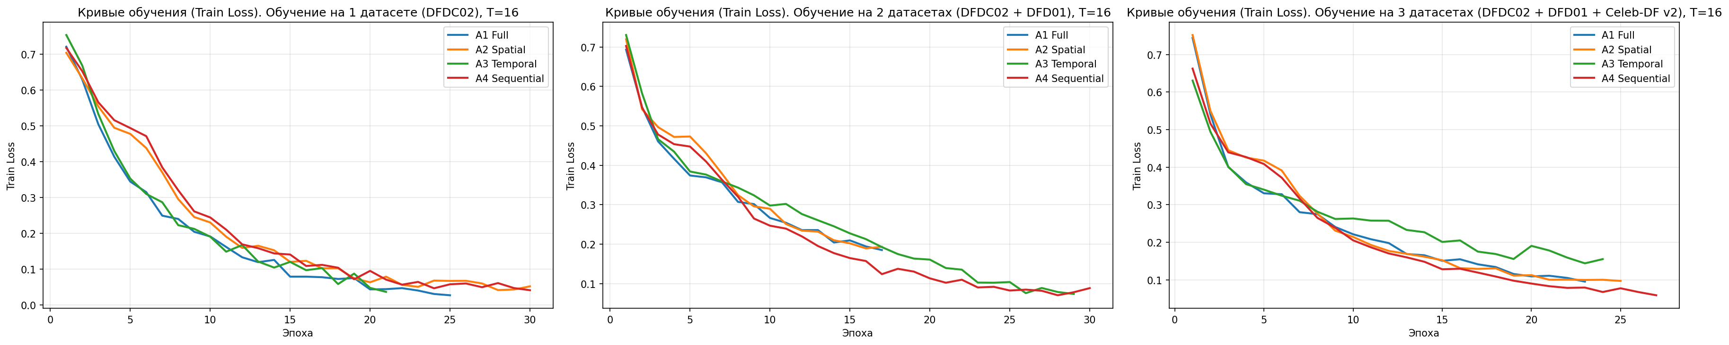
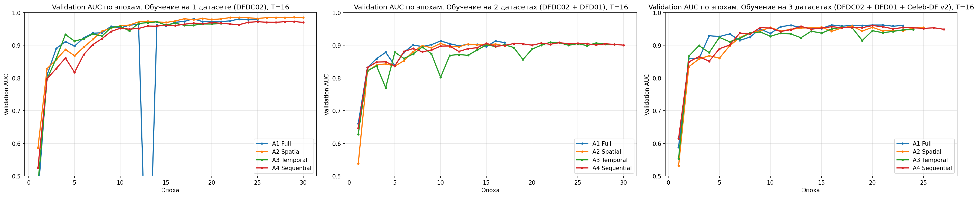
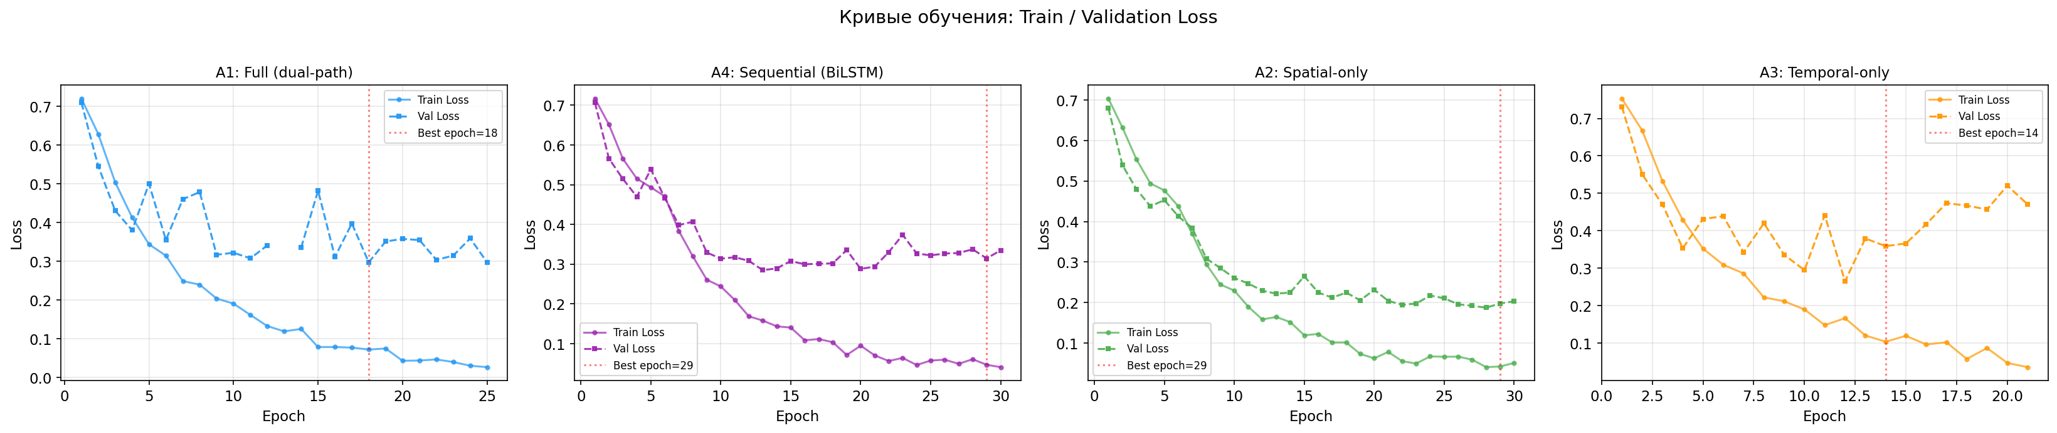
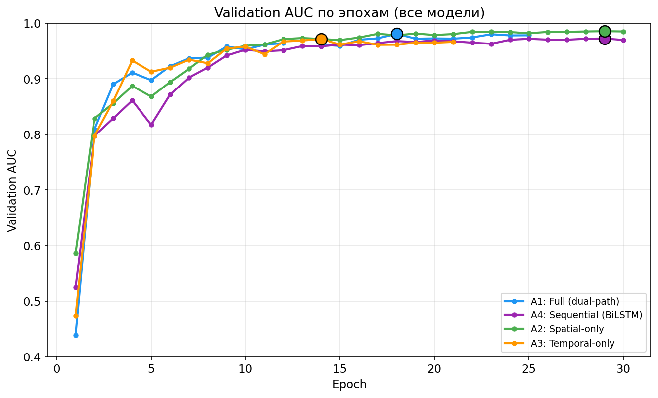
Кривые обучения и Val AUC на 1/2/3 конфигурациях
10/15

Slide 11
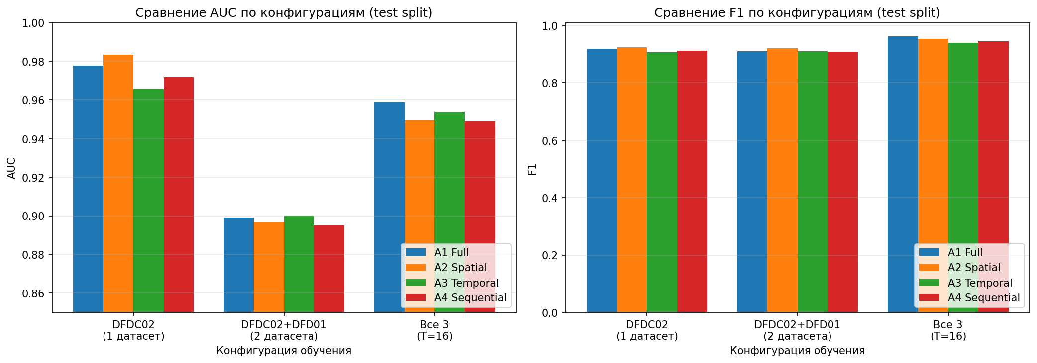
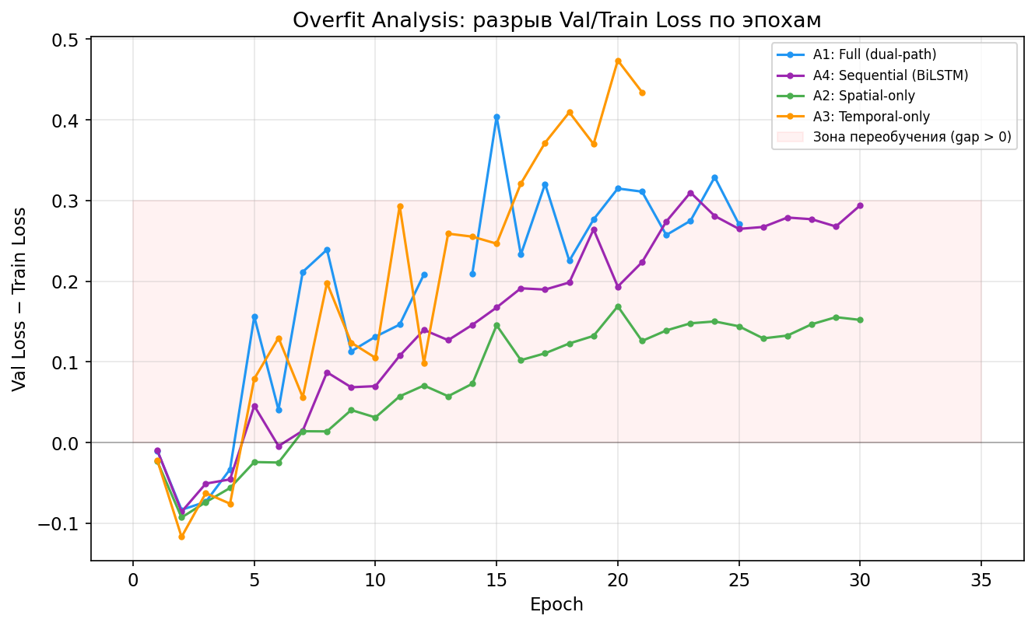
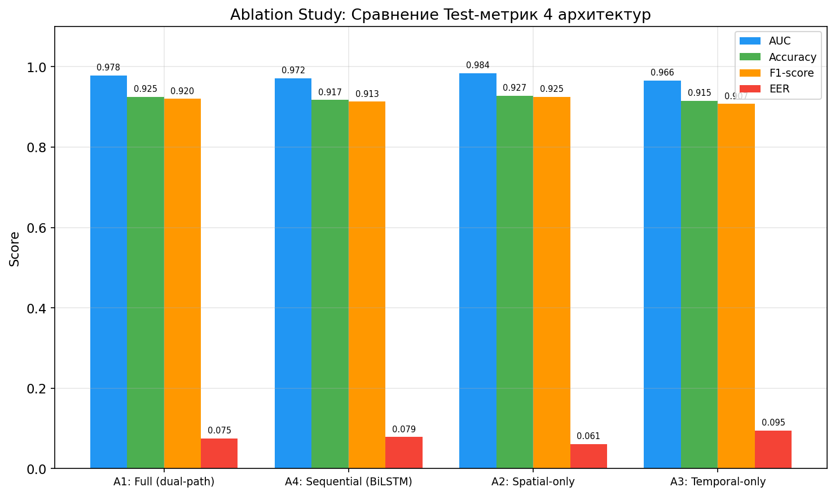
Ablation: сводка тест-метрик на 1/2/3 конфигурациях
11/15

Slide 12
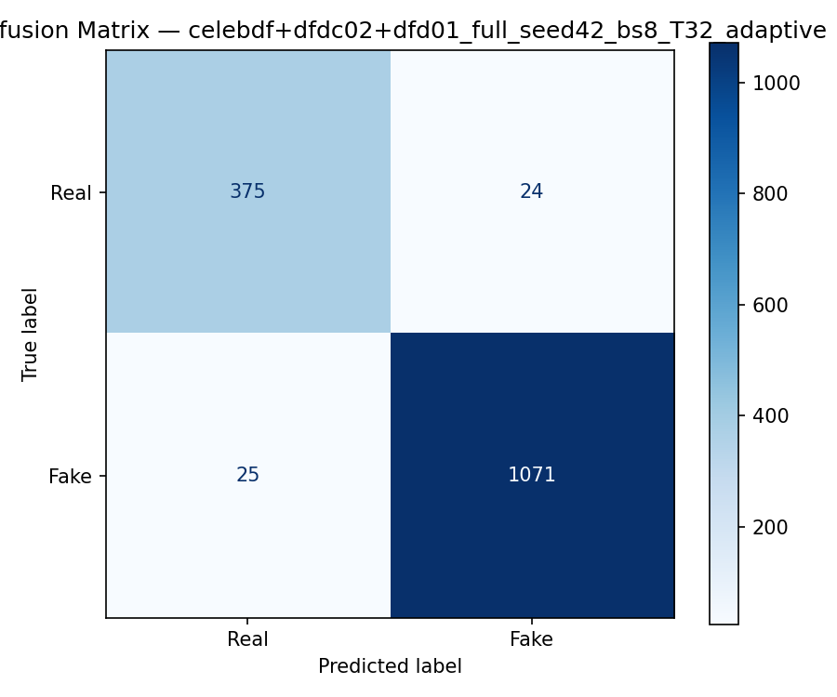
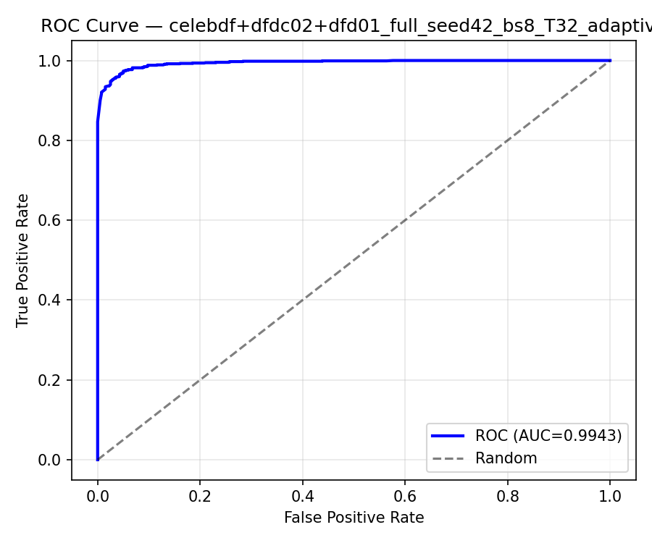
Confusion Matrix и ROC (A1 Full, 3DS T=32)
12/15

Slide 13
Анализ результатов: per-domain и cross-dataset
Per-domain AUC на тестовой выборке 3DS T=16:
DFDC02: AUC = 0.984
Celeb-DF v2: AUC = 0.997
DFD01: AUC = 0.574 (n_real=54)
Малое число real в DFD01 - оценка нестабильна
Cross-dataset DFDC02 -> DFD01:
A1 Full (dual-path): AUC = 0.553
A2 Spatial-only: AUC = 0.504
Δ = +0.049 в пользу dual-path
Согласуется с DeepfakeBench [25]: 15-25 % падение
Fusion веса (12 demo видео):
α_spatial для fakes: 0.928
α_spatial для real: 0.646
α_temporal для real: 0.354
13/15

Slide 14
Научная новизна и практическая значимость
1. Параллельная dual-path архитектура с явным временным входом (frame differences) - конкретная конфигурация EffNet-B4 + EffNet-B0 + Transformer + adaptive fusion
2. Систематическая ablation: 4 архитектуры x 2 значения T x 1/2/3 датасета в идентичных условиях
3. Воспроизводимый pipeline на PyTorch + Flask MVP, открытый код
Практическая значимость
Воспроизводимый pipeline (PyTorch, open-source код)
Flask MVP для анализа видео через веб-интерфейс
Кроссплатформенность: CUDA, MPS (Apple Silicon), CPU
Модульная архитектура: лёгкая замена компонентов
Полная документация экспериментов
14/15

Slide 15
Ограничения и направления развития
Per-domain разница: DFD01 AUC = 0.574 (n_real=54, оценка нестабильна)
Cross-dataset перенос: 43 % падение AUC (0.978 → 0.553)
Бинарная классификация (без типа манипуляции)
Только 3 датасета, 3 метода генерации
Адаптивный выбор T не реализован
A5 (concat) / A6 (gate) — реализованы в коде, не прогнаны (~3 GPU-ч/конфиг.) — future work
Cross-dataset matrix (полный 6-парный перенос) — ожидаемое падение AUC 15-25% (DeepfakeBench)
Направления развития
Расширение на FaceForensics++ (дополнительные датасеты и методы генерации)
Face alignment для нормализации геометрии
Мультимодальный анализ (аудио + визуальные признаки)
Адаптация к диффузионным моделям (Stable Diffusion Video, Sora)
Адаптивный T (dynamic frame count)
15/15

Slide 16
Заключение
Основные результаты:
1. Реализована dual-path архитектура: EffNet-B4 + EffNet-B0 + Transformer + adaptive fusion
2. На 3 датасетах при T=32 достигнуты AUC = 0.994, Acc = 96.7 %, F1 = 0.978, EER = 0.041
3. Полный воспроизводимый pipeline на PyTorch + Flask MVP
Ablation подтвердил вклад каждого компонента архитектуры
Cross-dataset проверка показала ожидаемую деградацию AUC ~ 43 %
Спасибо за внимание!
Готов ответить на ваши вопросы

